Slide 1
Bully AI Agent
Коровки на травке

Slide 2
Не можете сосредоточиться? Часто отвлекайтесь?

Slide 3
Мы нашли решение!
Bully AI Agent – наш AI агент будет унижать вас каждый раз когда вы будете тупить, отвлекаться или делать свою работу не эффективно, то есть ВСЕГДА

Slide 4


Slide 5
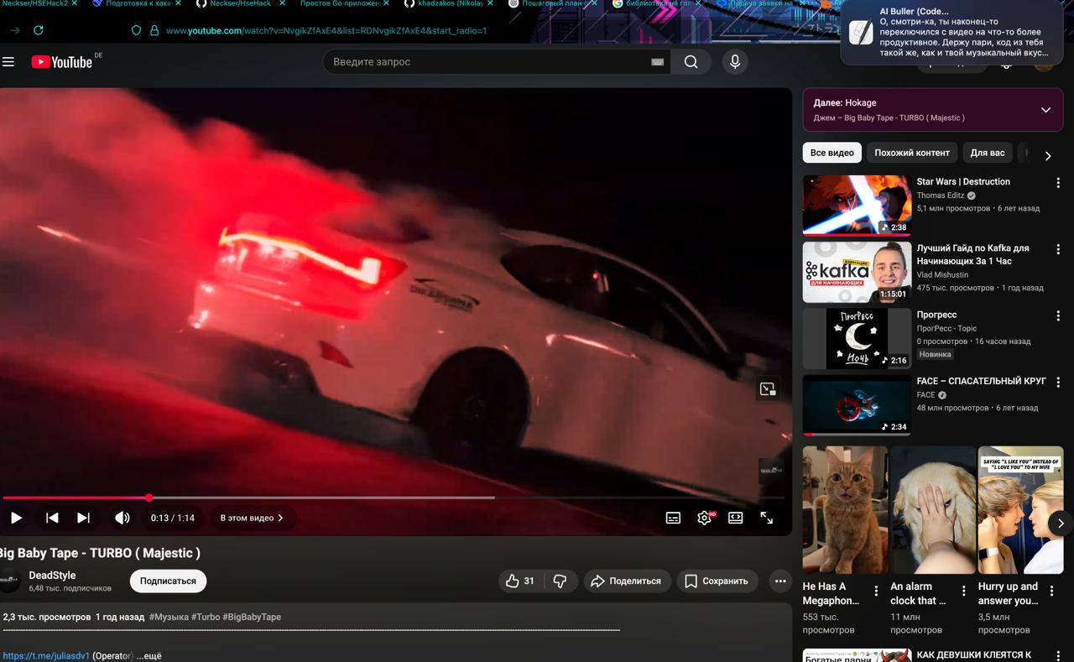

Slide 6





Стек:
Python
Go
Docker
RabbitMQ
Bash
Стек:
Python
Go
Docker
RabbitMQ
Bash

Slide 7


Кроссплатформенность
IOS
Вы сможете оставаться эффективными вне зависимости от того, какой платформой пользуйтесь

